Slide 1
František Běhounek
* 27. 10. 1898 – † 1. 1. 1973

Slide 2
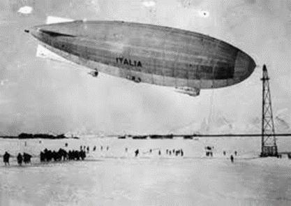
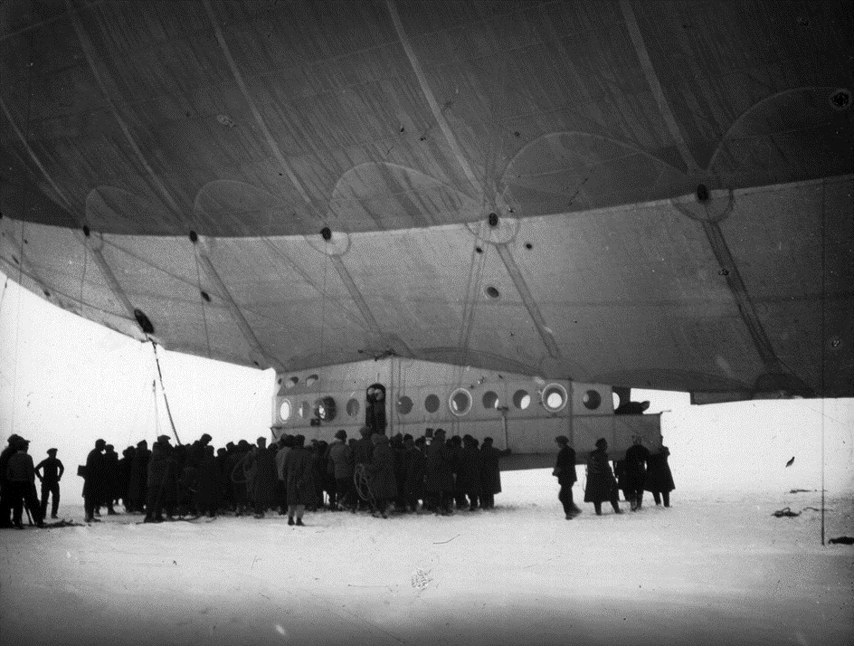
Vzducholoď Italia

Slide 3
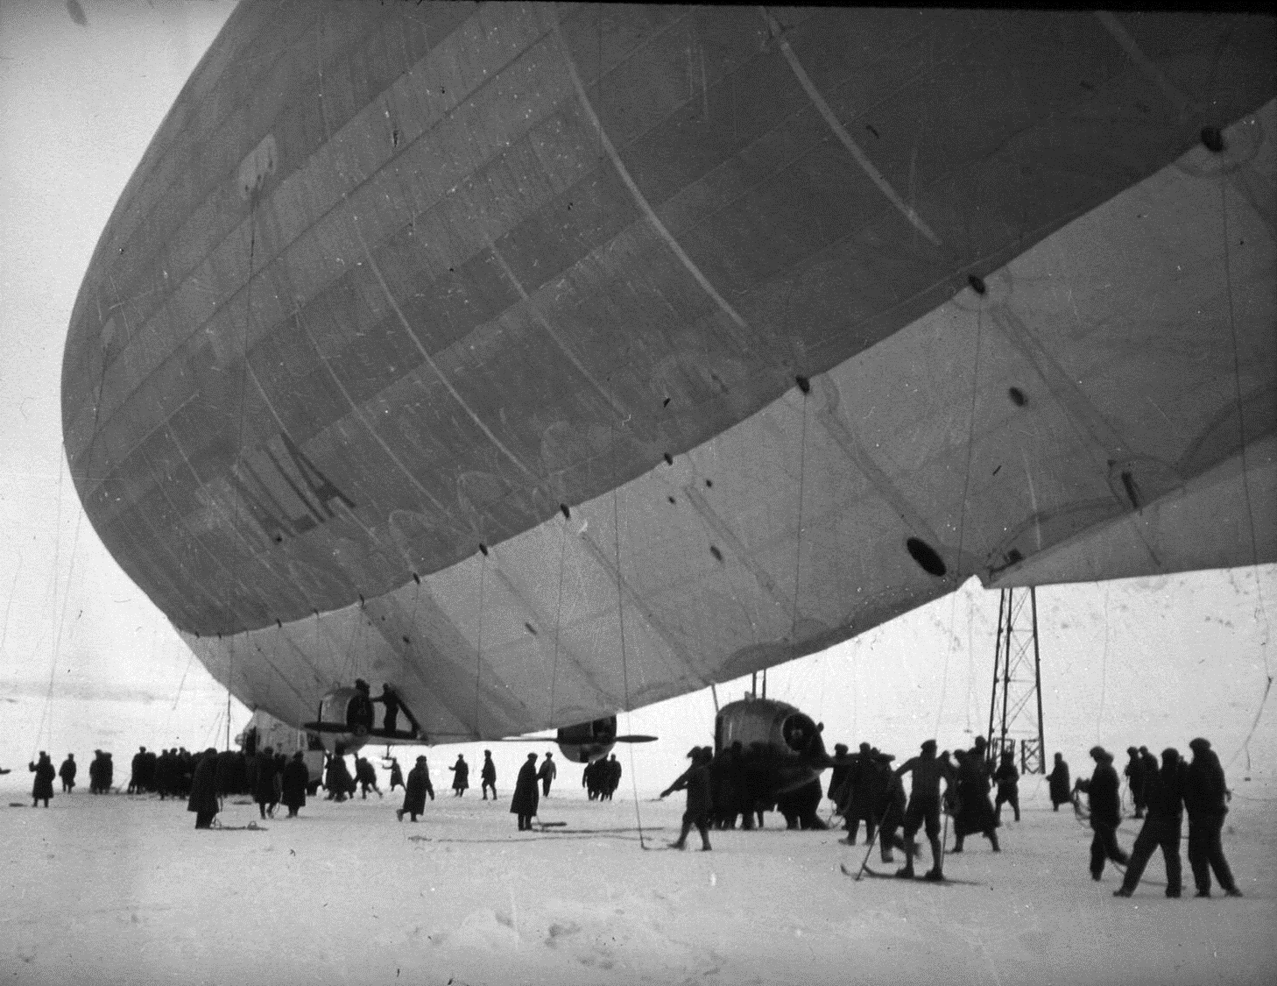

Slide 4
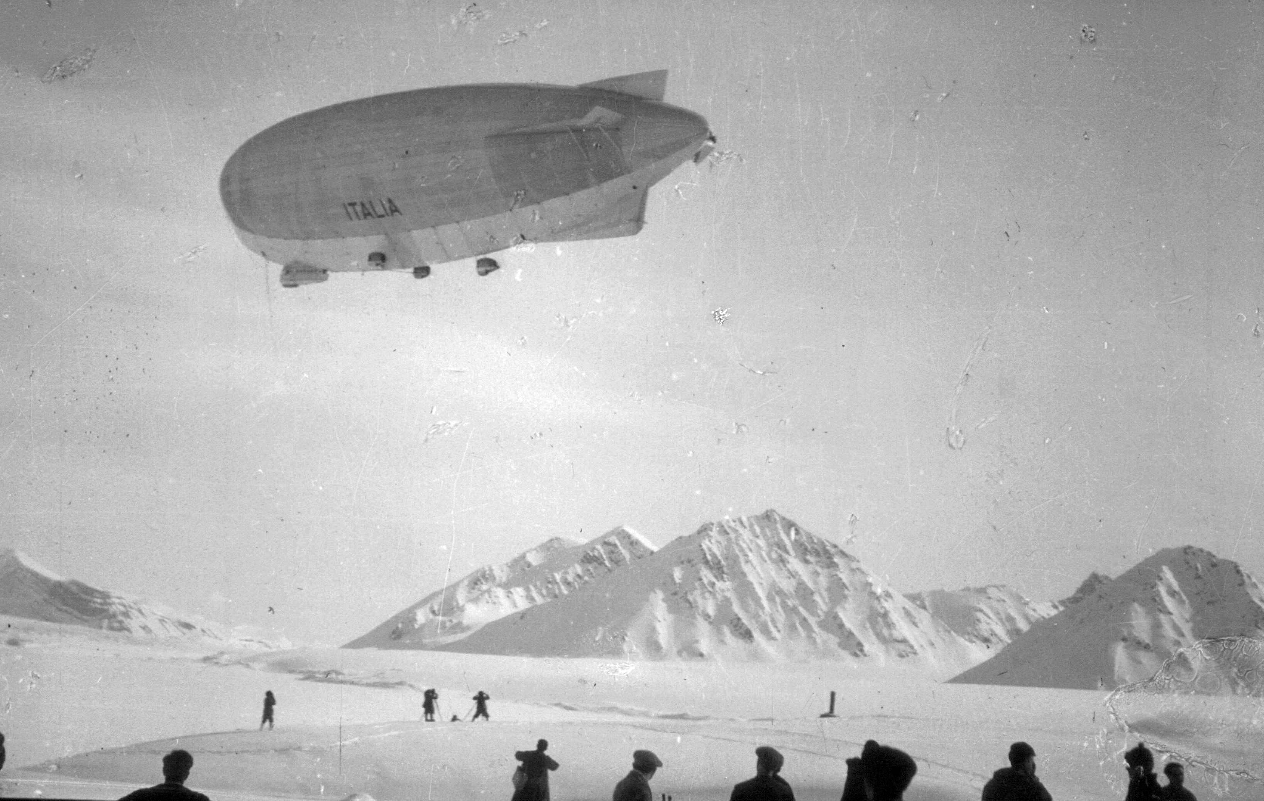

Slide 5
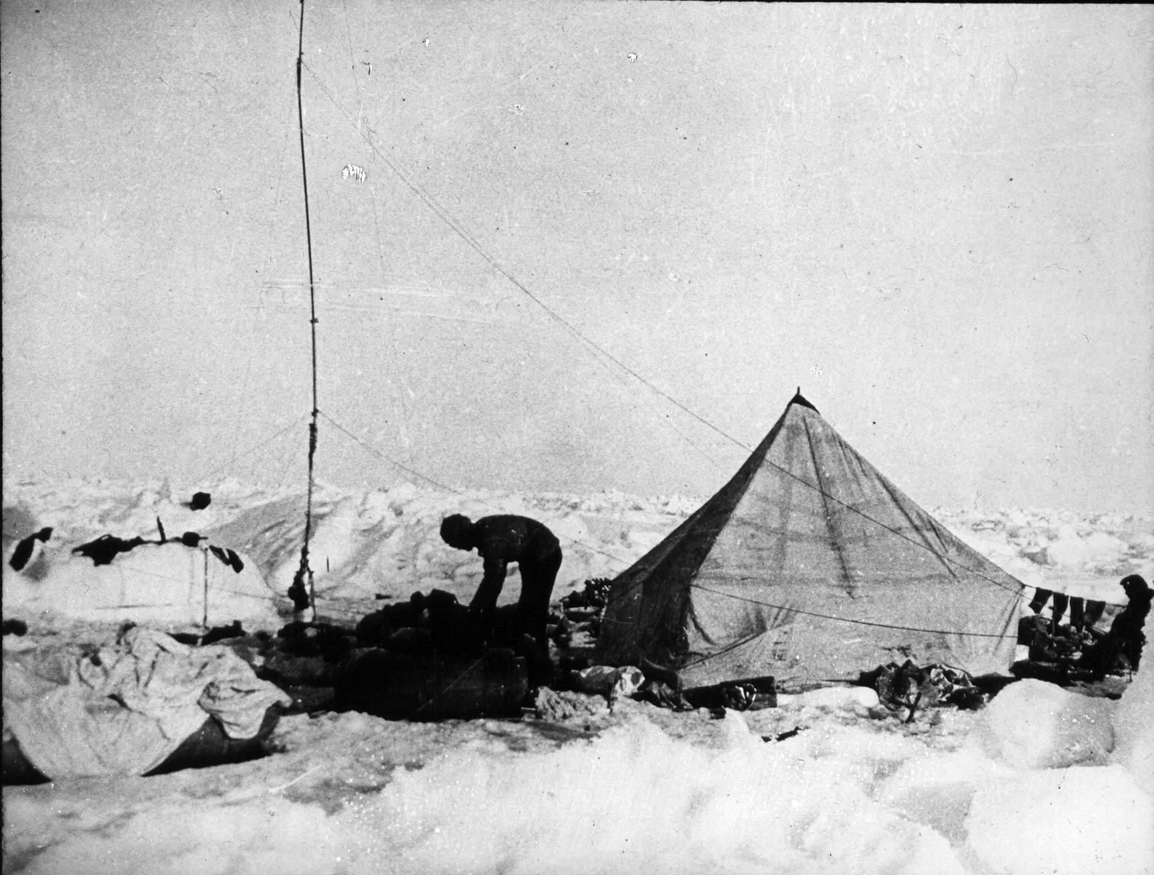
Červený stan – trosečníci na kře

Slide 6
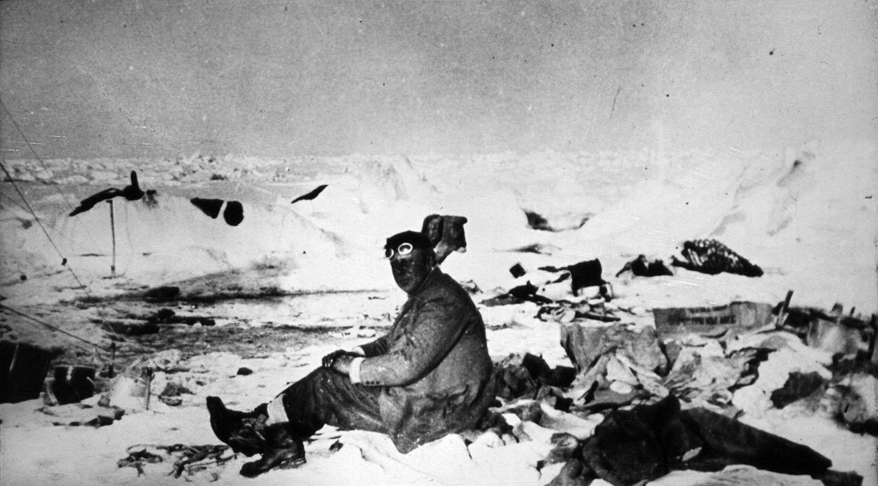

Slide 7
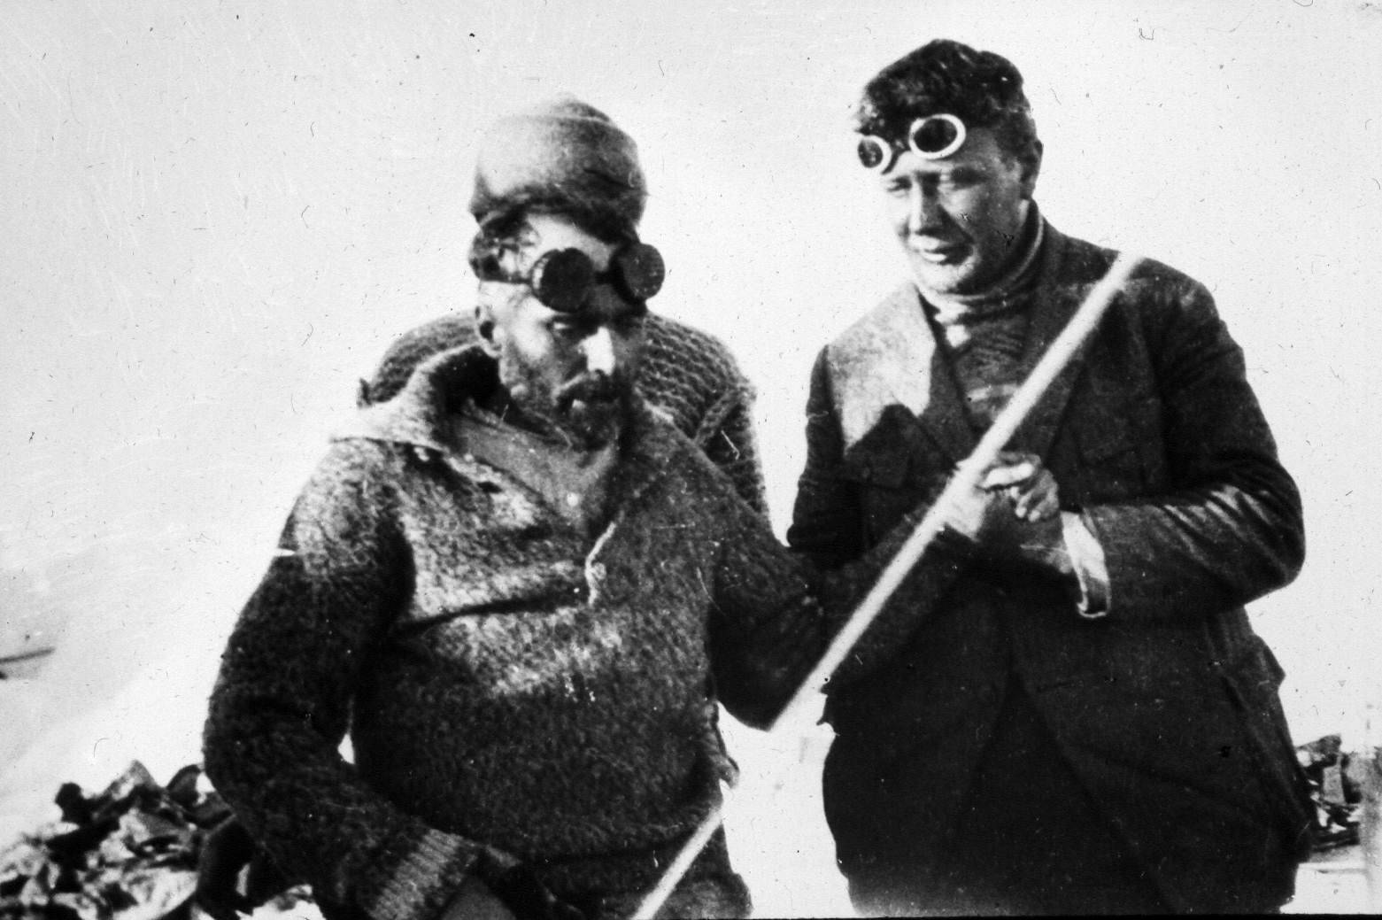
Generál Umberto Nobile a František Běhounek

Slide 8
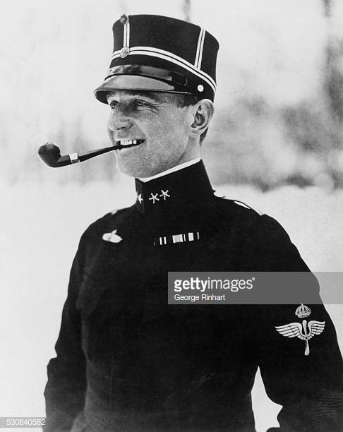
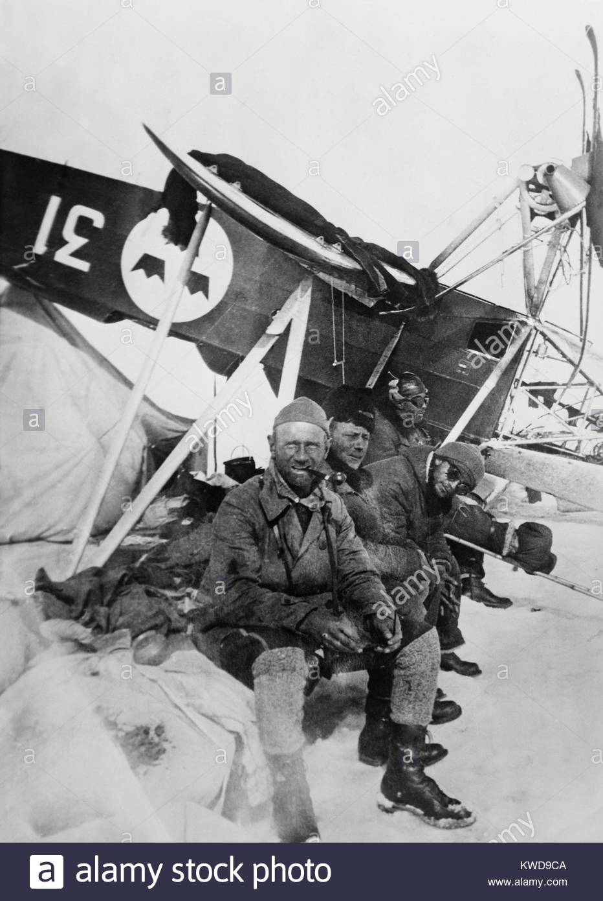
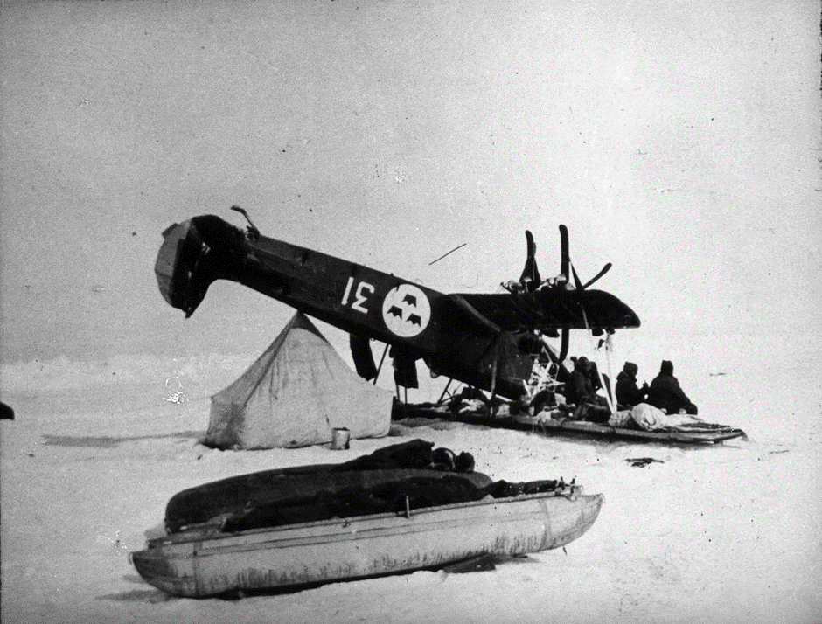
Pilot Einar Lundborg Ztroskotal na kře
u trosečníků, ale přiletělo pro něj jiné švédské letadlo…

Slide 9
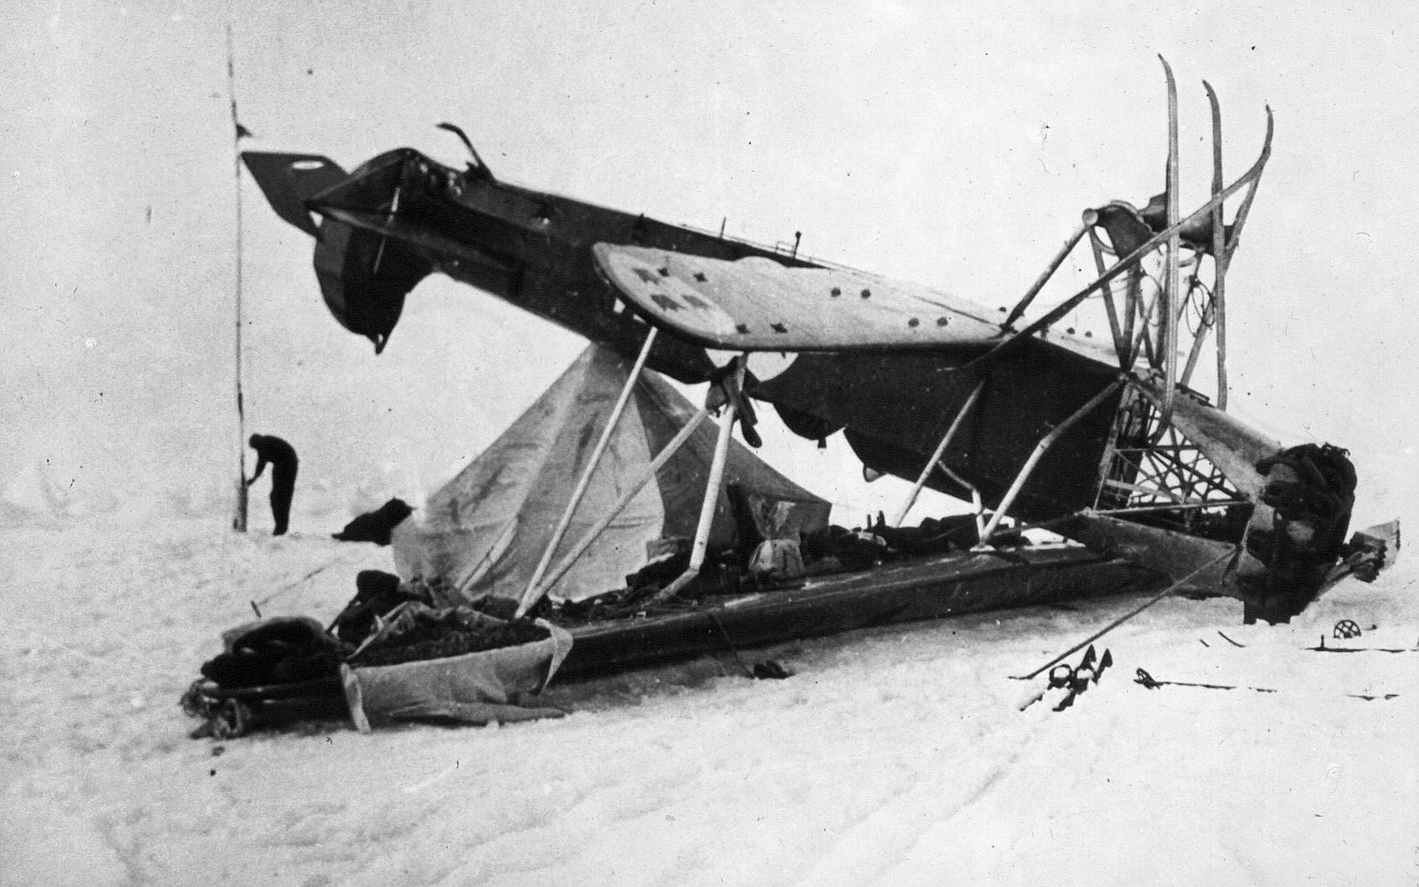
Tábor pod ztroskotaným letadlem pilota Lundborga

Slide 10
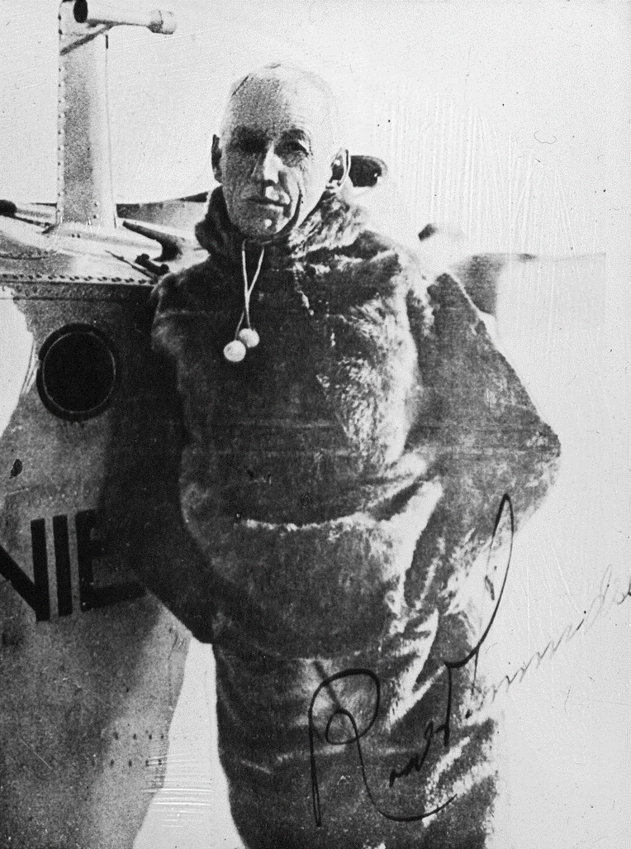
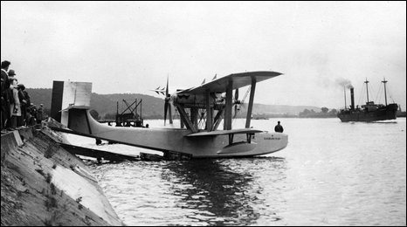
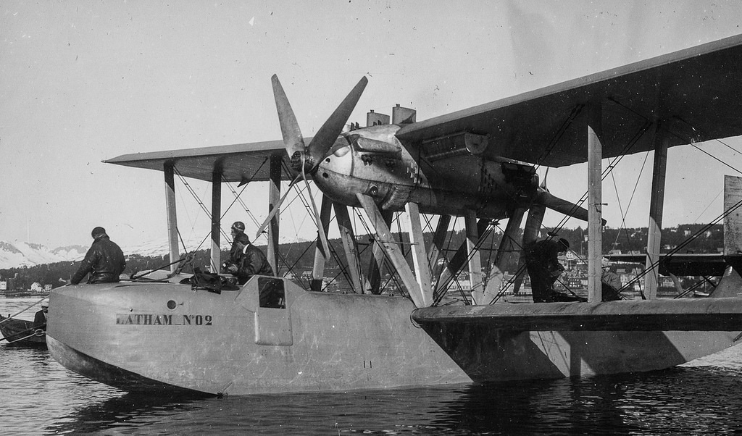
Roald Amundsen a jeho záchranná výprava na hydroplánu Latham 47 – zůstal i s posádkou nezvěstný v arktickém moři…

Slide 11
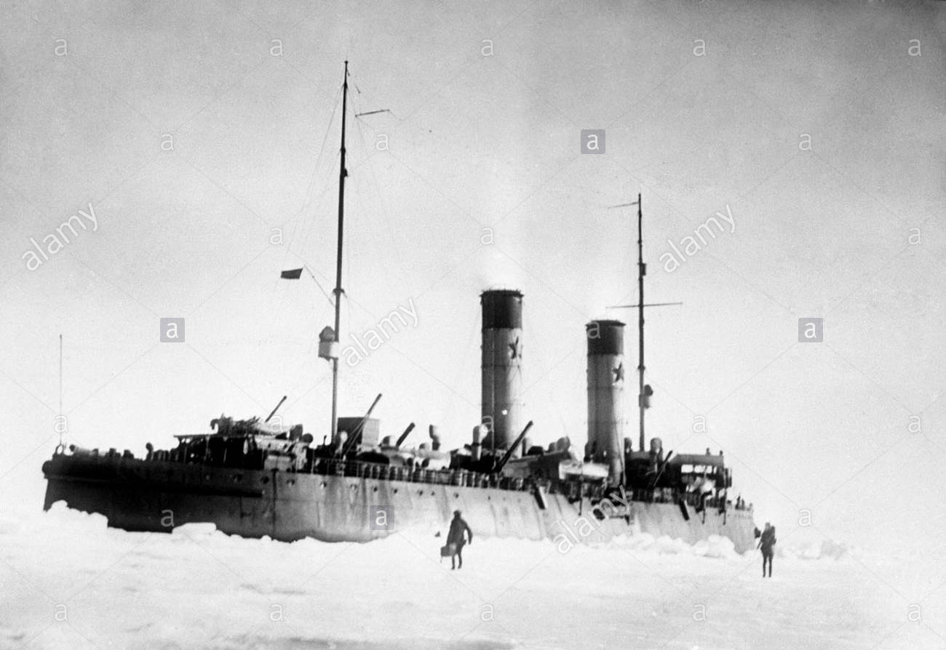
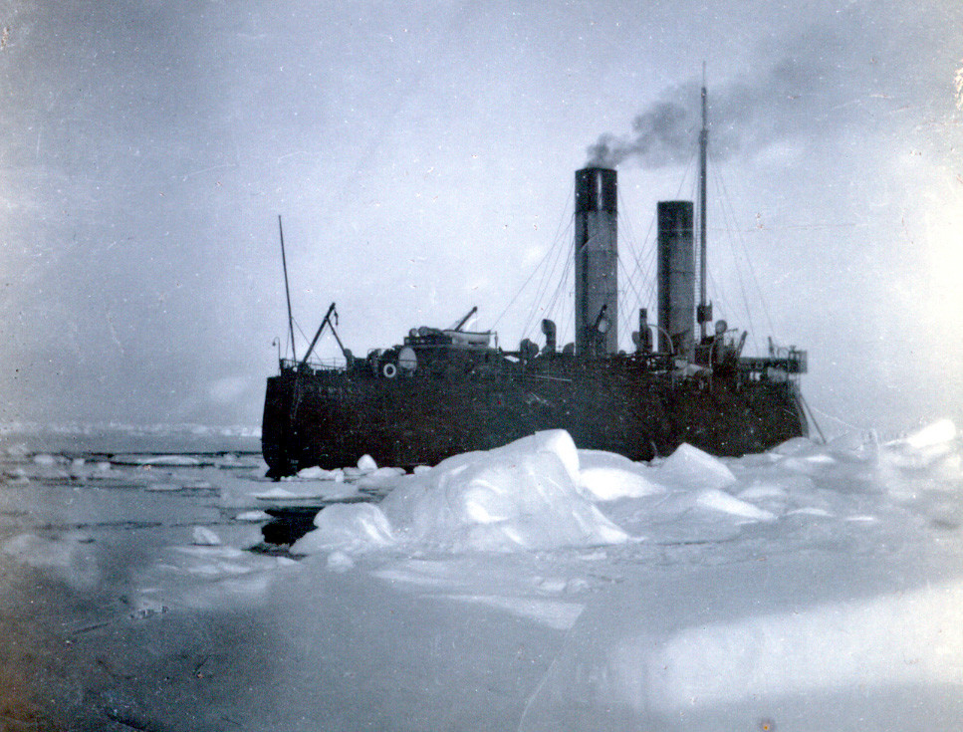
Ledoborec Krasin – záchrana trosečníků

Slide 12
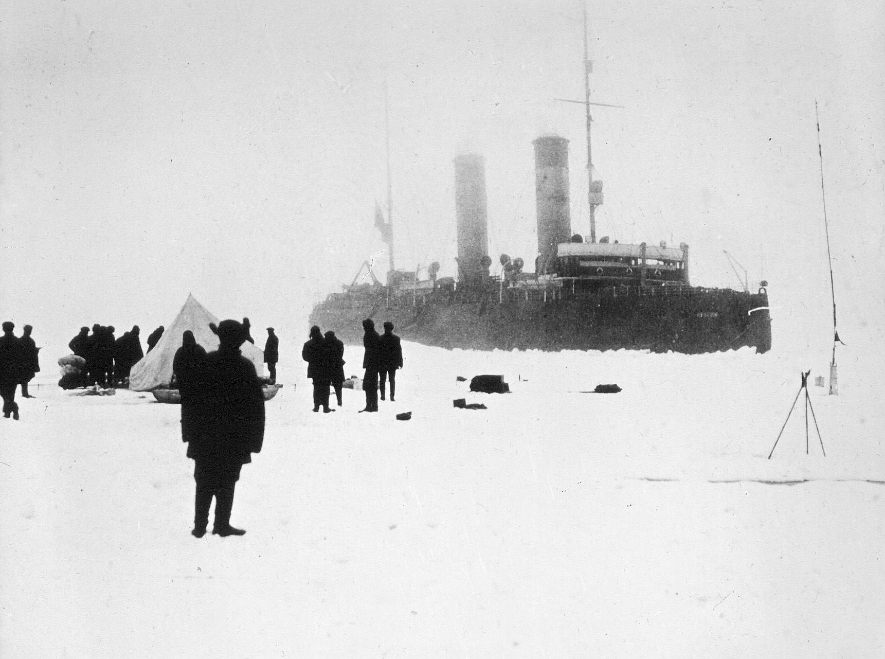

Slide 13
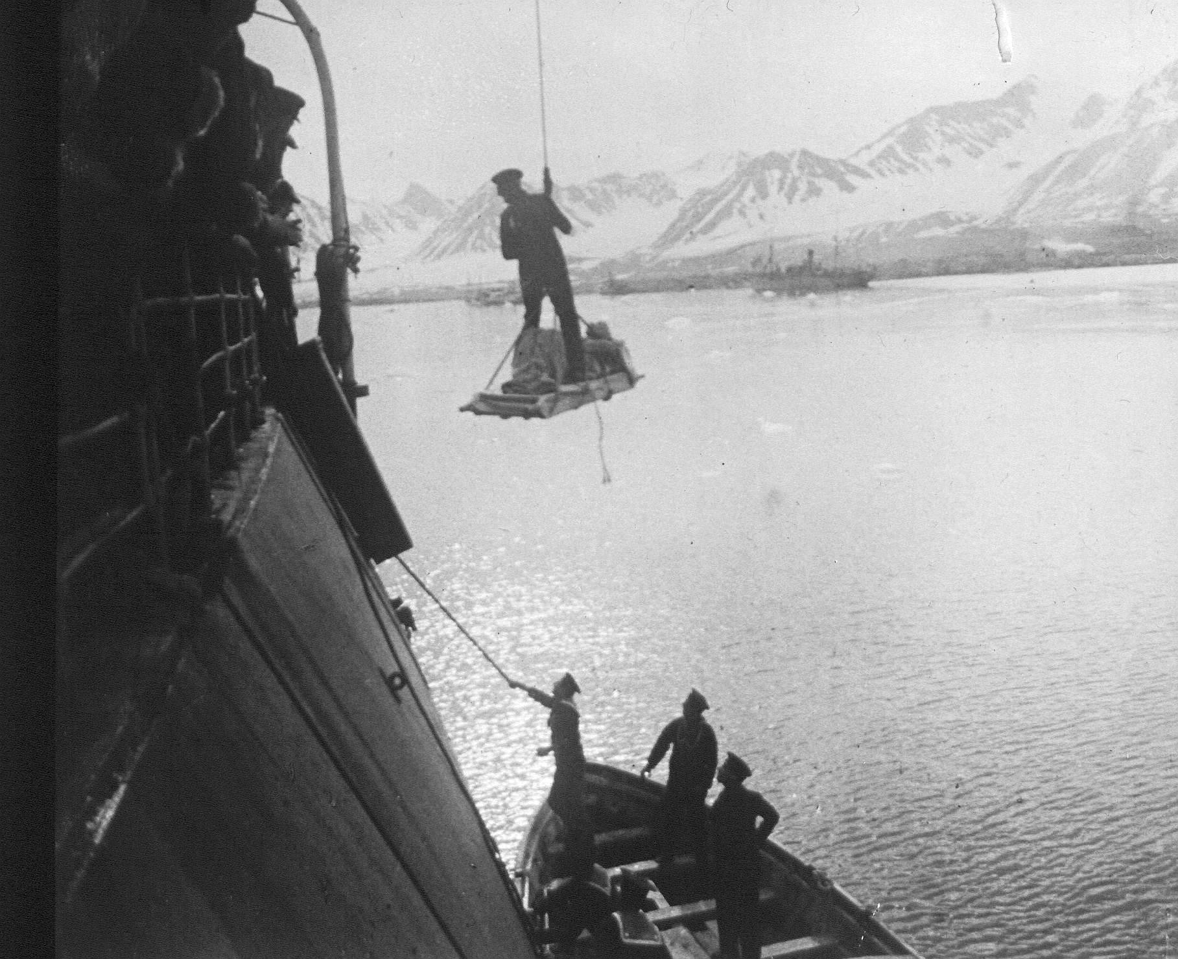
Nakládání na ledoborec Krasin

Slide 14
František Běhounek
Vedl Státní radiologický ústav
Vedoucí fyzikálního oddělení Radioléčebného ústavu v Praze
Vedl Onkologický ústav
Korespondent ČSAV
Expert Ministerstva zahraničních věcí v UNESCO pro výzkum atomového záření
Vedl katedru dozimetrie ionizujícího záření na ČVUT

Slide 15
Zdroje obrázků
https://mentzlova.blog.respekt.cz/ledoborec-krasin/
http://www.paichl.cz/cestopisy/norsko/Behounek_1926/Behounek.htm
https://www.italia-90.cz/?page_id=11
https://www.idnes.cz/technet/vojenstvi/behounek-italia-vzducholod-nobile.A150522_160631_vojenstvi_kuz/foto
https://www.stoplusjednicka.cz/frantisek-behounek-dobrodruzstvi-ceskeho-julese-verna
https://edu.techmania.cz/cs/encyklopedie/vedec/1064/behounek

